Slide 1
Театрализованная игра как средство развития речевой деятельности младших дошкольников
Зачем нужны театрализованные игры малышам?
Такая деятельность решает целый комплекс поставленных программой и ФГОС задач: формируется социальная адаптация (дети учатся общаться со сверстниками, слушать других, аргументировать собственное мнение и т. д.); познание окружающего мира (дошкольники знакомятся в процессе игры с самыми разными областями знаний); развитие речи (малыши учатся формировать предложения, контролировать силу голоса и интонацию и т. п.); развитие творческих возможностей и эстетического вкуса.

Slide 4
Цель:
развитие творческих способностей и речи детей посредством театрализованной деятельности.
Задачи:
Расширяются и углубляются знания детей об окружающем мире.
Развиваются психические процессы: внимание, память, восприятие, воображение.
Происходит развитие различных анализаторов: зрительного, слухового, речедвигательного.
Активизируются и совершенствуются словарный запас, строй речи, звукопроизношение, навыки связной речи, темп, выразительность речи, мелодико-интонационная сторона речи.
Совершенствуется моторика, координация, плавность, переключаемость, целенаправленность движений.
Развивается эмоционально-волевая сфера, дети знакомятся с чувствами, настроениями героев, осваивают способы их внешнего выражения.
Происходит коррекция поведения.
Развивается чувство коллективизма, ответственности друг за друга, формируется опыт нравственного поведения.
Стимулируется развитие творческой, поисковой активности, самостоятельности.
Участие в театрализованных играх доставляет детям радость, вызывает активный интерес, увлекает их.

Slide 6
Основные направления развития театрализованной игры состоит в постепенном переходе ребенка:
- от наблюдения театрализованной постановки взрослого к самостоятельной игровой деятельности;
- от индивидуальной игры и «игры рядом» к игре в группе из трех-пяти сверстников, исполняющих роли;
от имитации действий фольклорных и литературных персонажей к имитации действий в сочетании с передачей основных эмоций героя.
Формы работы:
Игра-имитация отдельных действий человека, животных и птиц (дети проснулись-потянулись, воробышки машут крыльями) и имитация основных эмоций человека (выглянуло солнышко - дети обрадовались: улыбнулись, захлопали в ладоши, запрыгали на месте).
Игра-имитация образов хорошо знакомых сказочных персонажей (неуклюжий медведь идет к домику, храбрый петушок шагает по дорожке).
Игра-импровизация под музыку ("Веселый дождик", "Листочки летят по ветру и падают на дорожку", "Хоровод вокруг елки").
Однотемная бессловесная игра-импровизация с одним персонажем по текстам стихов и прибауток, которые читает воспитатель ("Катя, Катя маленька...", "Заинька, попляши...", В. Берестов "Больная кукла", А. Барто "Снег, снег").
Игра-импровизация по текстам коротких сказок, рассказов и стихов, которые рассказывает воспитатель (3. Александрова "Елочка"; К. Ушинский "Петушок с семьей", "Васька"; Н. Павлова "На машине", "Земляничка";
Е. Чарушин "Утка с утятами").
Ролевой диалог героев сказок ("Рукавичка", "Заюшкина избушка", "Три медведя").
Инсценирование фрагментов сказок о животных ("Теремок", "Кот, петух и лиса").
Однотемная игра-драматизация с несколькими персонажами по народным сказкам ("Колобок", "Репка") и авторским текстам (В. Сутеев "Под грибом", К. Чуковский "Цыпленок").

Slide 7
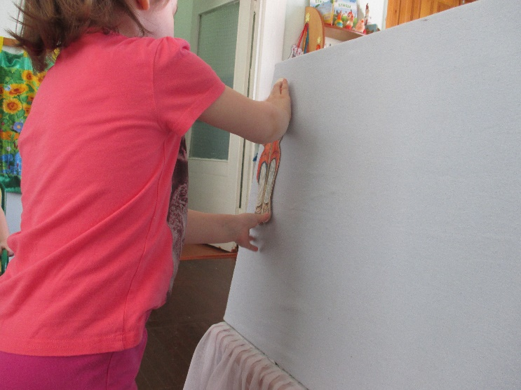
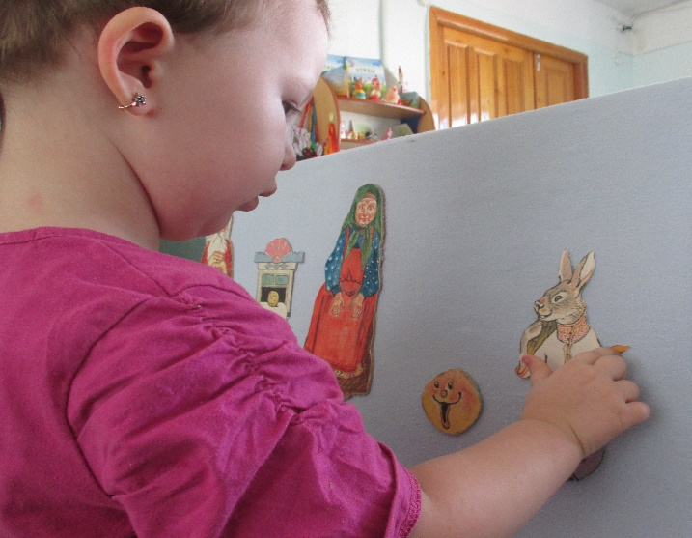
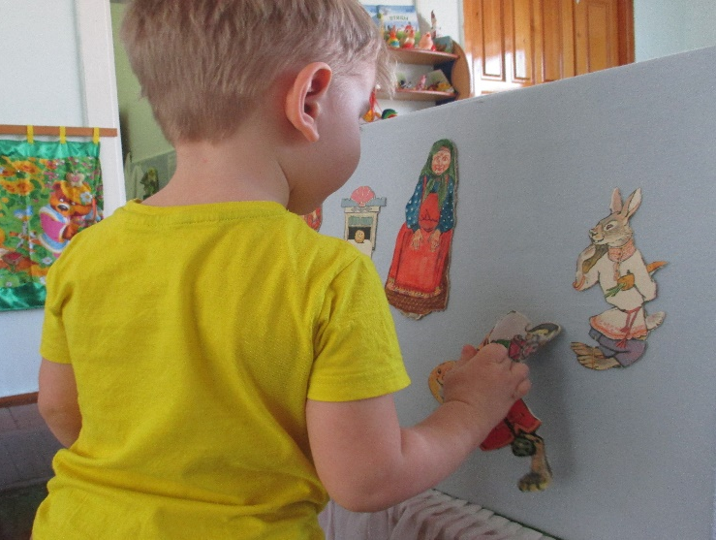
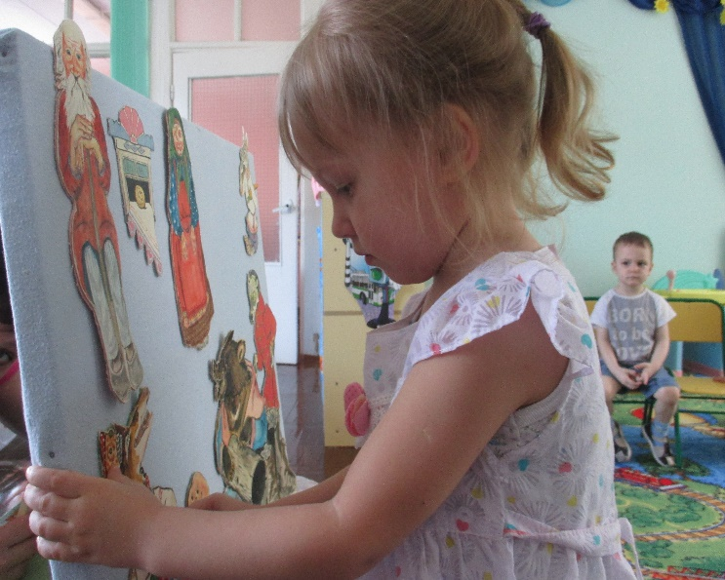
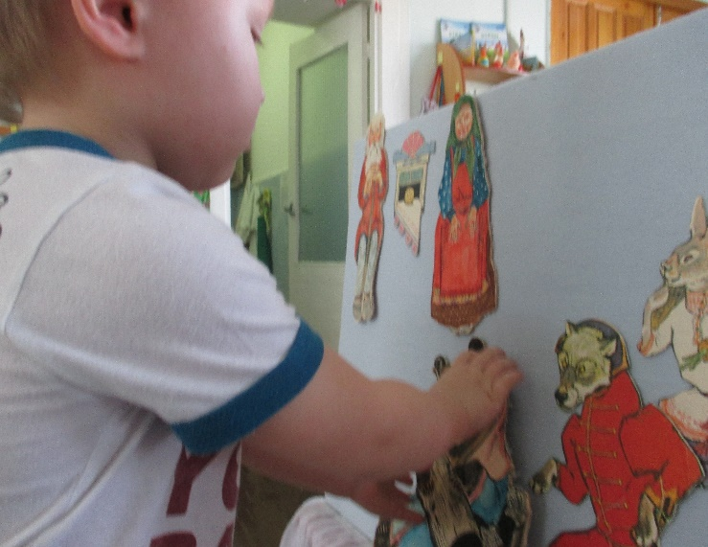
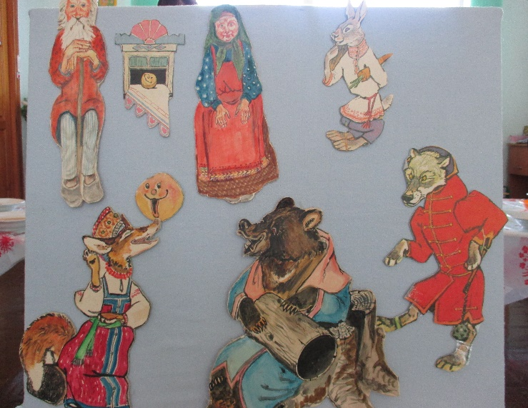

Slide 8
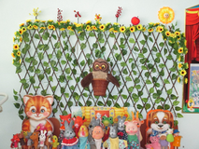
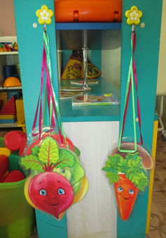
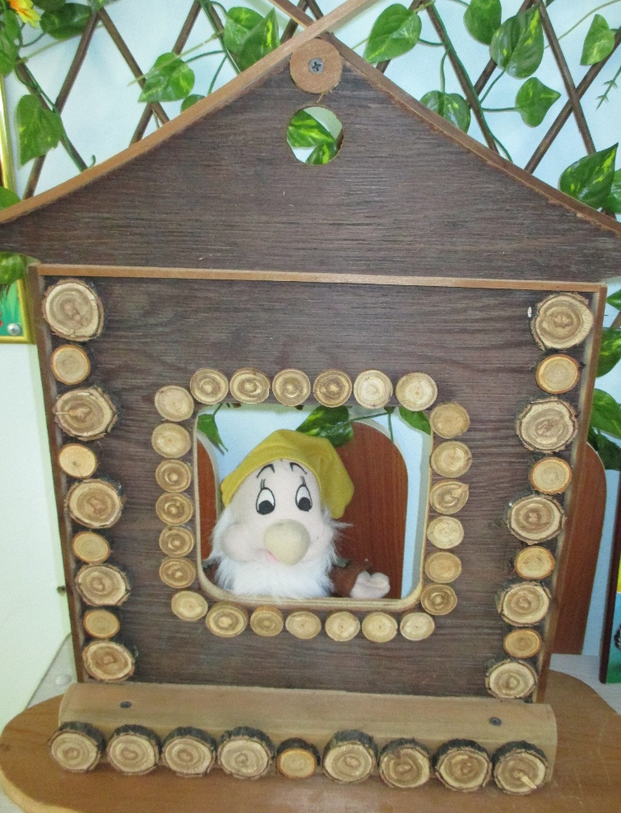
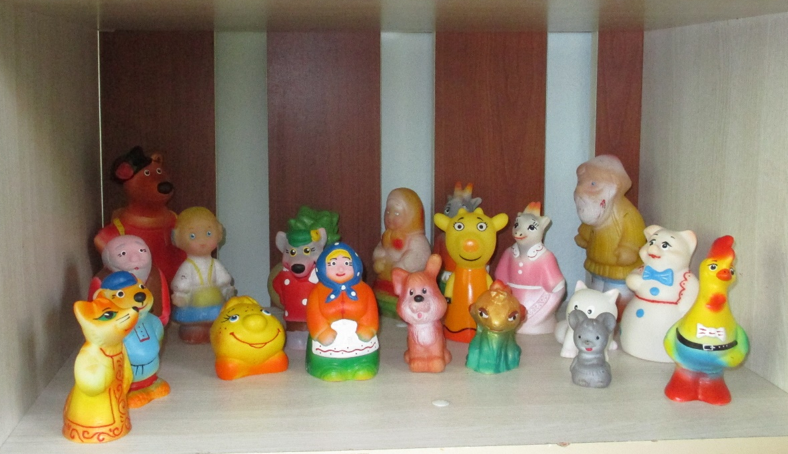
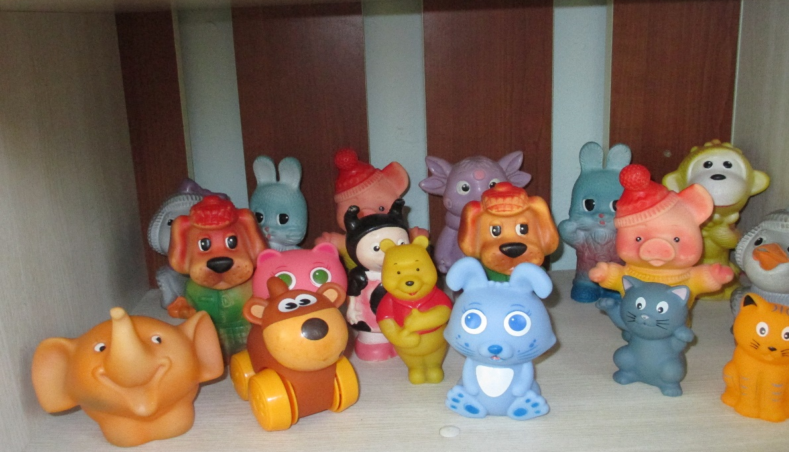

Slide 9
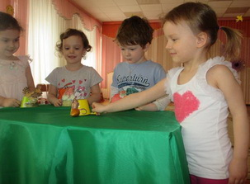
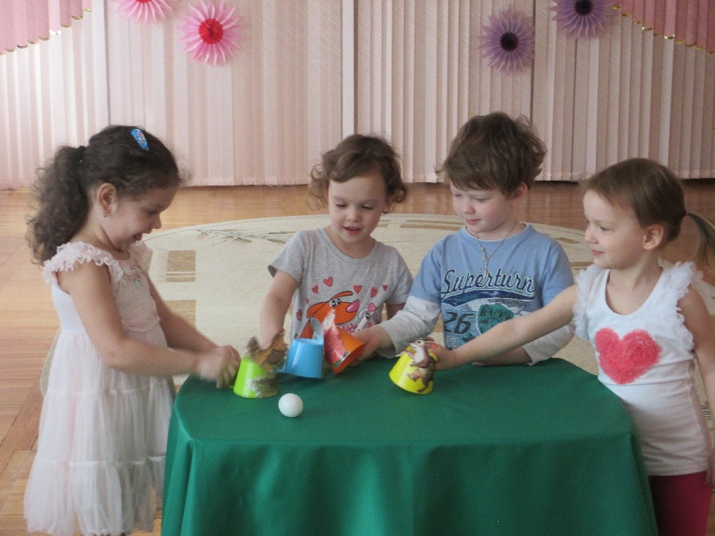
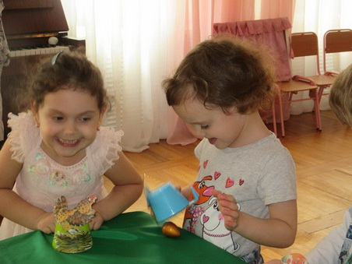

Slide 10
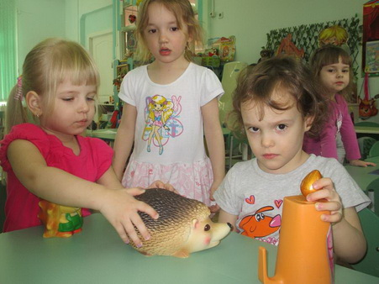
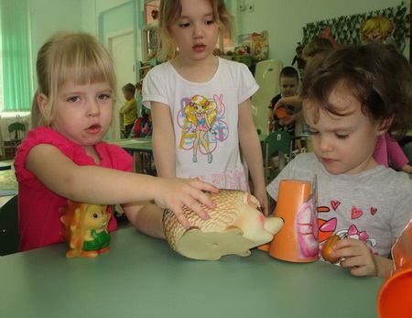

Slide 11
Атрибуты для театра своими руками

Slide 12
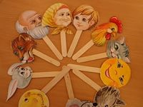
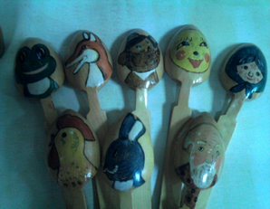
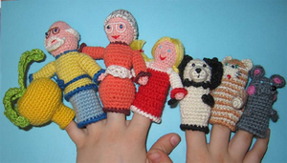
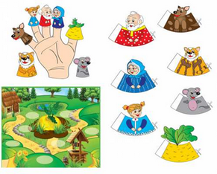

Slide 13
